Slide 1
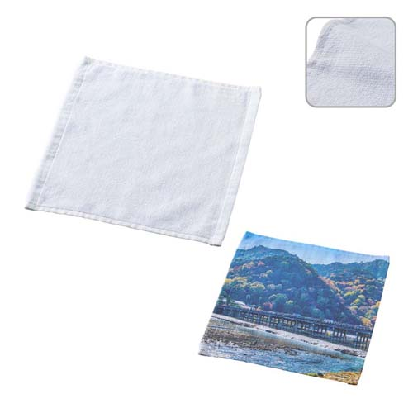
【提案書】
プリントしやすいコットンシャーリングハンドタオル
特徴
プリントした際のオリジナルデザインの再現性の高さを追求した、コットンシャーリングハンドタオルです・フルカラーでも発色良く、綺麗に仕上がりますので物販用等にもおすすめです。
納期
納期スペース
仕様
素材：コットン
サイズ：約250×250(mm)
お見積
お見積りスペース

